Slide 1
CSS3动画
——制作城市场景动画

Slide 2
课前考试
  教员备课时根据班级情况在此添加考试内容
  时间：10分钟内
  要求：保证所有学员都能参与
  形式：选择、问答、小机试均可
  内容：涉及复习和预习的内容

Slide 3
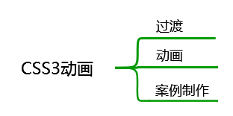
技能目标
掌握CSS3过渡制作网页动画效果
掌握CSS3动画制作网页动画效果
目录结构

Slide 4


过渡效果
CSS动画
之一
过渡

Slide 5





过渡的概念和浏览器支持
CSS3过渡是元素从一种样式逐渐改变为另一种样式的效果
-webkit-
Chrome25及以前版本需要加缀-webkit-
CSS动画
之一
过渡

Slide 6











过渡的属性
transition-property
transition-duration
规定应用过渡的CSS属性名称
值：none | all | property
定义过渡效果花费的时间（秒或毫秒），默认0没有动画
①
②
③
④
transition-delay
transition-timing-function
规定过渡效果何时开始，以秒或毫秒计，默认0没有动画
规定过渡效果的时间曲线，默认ease
CSS动画
之一
过渡

Slide 7
transition-timing-function
值 | 说明
linear | 规定以相同速度开始至结束的过渡效果
ease | 规定慢速开始，然后变快，然后慢速结束的过渡效果
ease-in | 规定以慢速开始的过渡效果
ease-out | 规定以慢速结束的过渡效果
ease-in-out | 规定以慢速开始和结束的过度效果
CSS动画
之一
过渡

Slide 8
过渡属性的简写
transition:property duration timing-function delay;
transition:width 0.5s ease-out 1s;
CSS动画
之一
过渡

Slide 9

实现照片过渡展示
CSS动画
之一
过渡

Slide 10


动画效果
CSS动画
之二
动画

Slide 11
浏览器对动画的支持
@keyframes：创建动画
animation：设置动画属性
-webkit-
-webkit-
-webkit-
-webkit-
CSS动画
之二
动画

Slide 12

@keyframes规则
动画的名称
@keyframes animationname{
keyframes-selector{
css-styles;
}
}
动画时长的百分比，值
0—100%
from(与0%相同)
to(与100%相同)
一个或多个合法的CSS样式属性
CSS动画
之二
动画

Slide 13
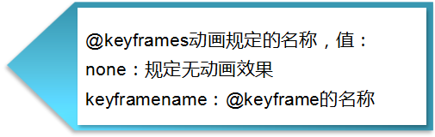
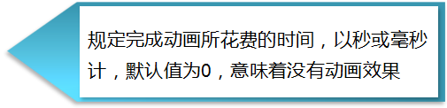
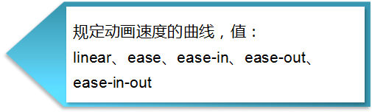
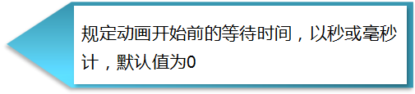
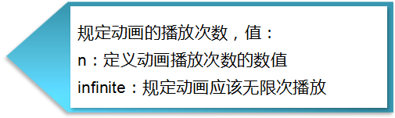
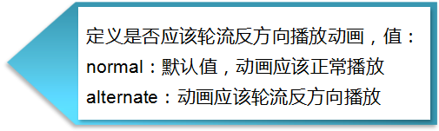
动画属性
animation-name
animation-duration
animation-timing-function
animation-delay
animation-interation-count
animation-direction
CSS动画
之二
动画

Slide 14
动画属性的简写
必须，否则不播放动画
animation:name duration timing-function delay interation-count direction;
animation:none 0 ease 0 1 normal;
CSS动画
之二
动画

Slide 15

制作城市场景动画
制作太阳自动、公转动画
制作云流动动画
制作天黑场景遮罩效果
CSS动画
之三
案例制作

Slide 16


制作QQ会员页面
CSS动画
之三
案例制作

Slide 17
总结
过度
  transtion:property duration timing-function delay;
@keyframes 规则
  @keyframes animationname{keyframes-selector{css-styles; } }
动画
  animation:name duration timing-function delay interation-count diretion;

Slide 18
笔记展示
本次课程笔记示例
  教员展示电子笔记
  教员检查学员笔记

Slide 19
作业
课后作业
  整理笔记
  教员备课时根据班级情况在此添加内容
预习作业
  预习内容：XXXXX
  预习目标：XXXX

Slide 20
Thanks

